Slide 1
Региональный центр серебряных волонтеров
Забайкальский край

Slide 2
Региональный центр серебряных волонтеров Забайкальского края создан в 2018 году на базе Читинского филиала РАНХ и ГС при Президенте РФ. Руководителем центра является директор Читинского филиала Лапа Елена Альбертовна, которая возглавляет серебряное добровольчество в регионе с 2015 года. Адрес центра: 672000, Чита, у. Профсоюзная, 20, 2 этаж. Телефон: 8 3022 26-52-40 Электронная почта: chita@ranepa.ru Сайт: chita.ranepa.ru

Slide 3
Проекты центра
серебряного
добровольчества
Забайкальского
края

Slide 4
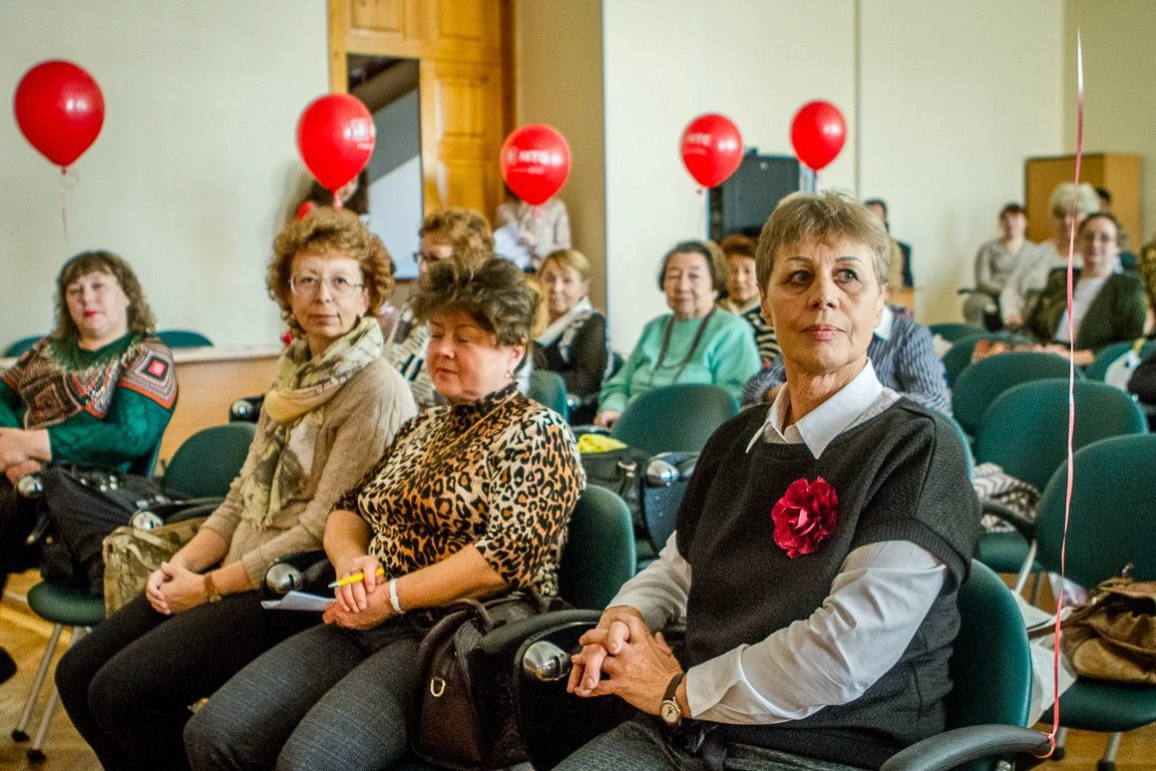
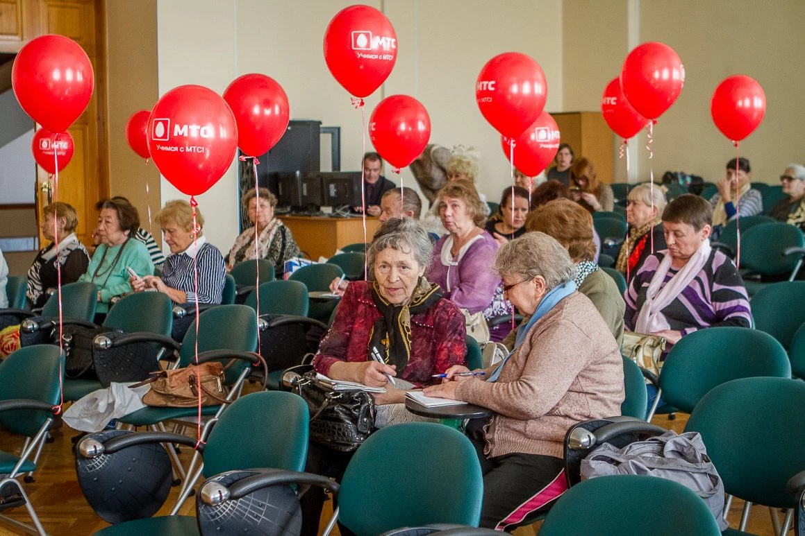
Проект «Мобильная Академия для старшего поколения» в Забайкалье, благодаря которому пенсионеры бесплатно научились пользоваться мобильными устройствами – оплачивать ЖКХ, покупать продукты и лекарства через интернет реализован на базе центра в Читинском филиале РАНХ и ГС. Волонтеры проекта: Азеева Л.Н., Сайгушкина Л.В., Лапа Е.А. , Брезгин В.С.,
Сычева О.А., Селина Н.А.

Slide 5
Акция «Красная гвоздика»
Два года волонтеры Забайкальского края принимали участие во всероссийской акции «Красная гвоздика», первый раз была собрана суммы около 18 тысяч рублей, в прошедшем году более 36 тысяч рублей.

Slide 6
Проект «Академия серебряного возраста»
Совместный проект нашего центра с региональным отделением Союза пенсионеров России в Забайкальском крае. Реализован на средства Президентского гранта.
Основная тема обучение-это активное долголетие. В программе курсы по английскому языку, основы ведения бизнеса для пенсионеров, культура Забайкалья, психология, здоровьесбережение. Также были занятия в бассейне и тренажерном зале. Реализован силами добровольцев 50+, которые были преподавателями, тренерами и экспертами Академии.
На фото: руководители проекта и организаторы Азеева Любовь и Лапа Елена

Slide 7
Волонтеры Забайкальского международного кинофестиваля
Ежегодно серебряные волонтеры Забайкальского края работают на международном кинофестивале в качестве волонтеров. Именно нам организаторы доверяют провести на всех конкурсных фильмах зрительское голосование, подсчет голосов и формирование протокола.

Slide 8
Волонтеры мероприятий и форумов
Волонтёры Центра являются участниками многих крупных городских и всероссийских мероприятий: Забайкальский кинофестиваль, Тотальный диктант , Большой этнографический диктант, Региональный форум добровольцев.

Slide 9
Добрые дела
Команда под руководством заместителя руководителя центра Сайгушкиной Людмилы –постоянный участник акций по благоустройству и озеленению набережной реки Читинки, экологических субботниках. Нас поддерживают губернатор Забайкальского края Александр Осипов ( на фото рядов с Людмилой Викторовной) и мэр города Александр Сапожников. Каждый раз не менее 30 волонтеров принимают участие.

